Slide 1



Slide 2
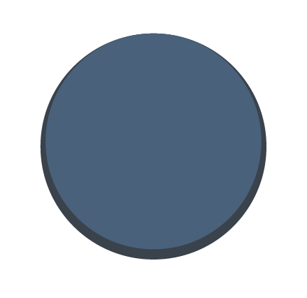


ÍNDICE
¿Que es JavaScript? ¿Donde se utiliza?
Variables
Tipos de Datos
Operadores
Condicionales

Slide 3
ÍNDICE
Arreglos
Funciones – Parámetros
Crear y Usar Objetos

Slide 4


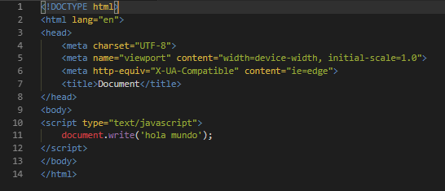



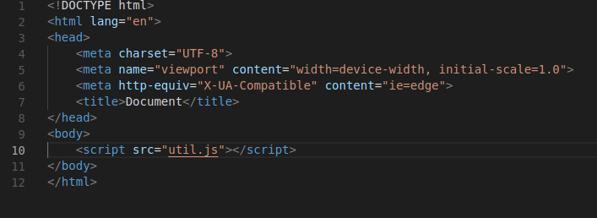
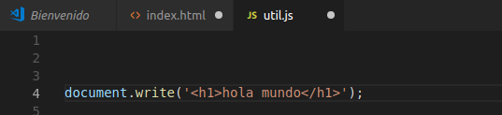

Técnicamente, JavaScript es un lenguaje de programación que interactúa dentro del navegador, considerar su compilación frente a los diferentes lenguajes de programación.

Slide 5
Variables
NUM1 = 1
NUM2 = 2
RES = NUM1 + NUM2
Los elementos NUM1 y NUM2, son variables que almacenan un valor que sera utilizado en el programa.
Las variables en JavaScript se crean mediante la palabra reservada var. De la siguiente manera, el ejemplo anterior se podría realizar en JavaScript de la siguiente manera:
var num1 = 1;
var num2 = 2;
var res = num1 + num2;
El uso de esta palabra reservada var se utilizara para definir la variable, lo que se denomina a nivel técnico declarar una variable. Si se declara una variable con un valor, quiere decir que la variable ha sido inicializada.

Slide 6
Tipos de Datos
Numéricas (enteros, decimales).
var iva = 16; // entero
var total = 10.05; // decimal
Cadena de texto.
var mensaje = “mensaje comillas doble”;
var mensaje2 = ‘mensaje comillas simple’;
Arrays
var dias = [“lunes”, “martes”, “miercoles” ...];
var diaseleccionado = dias[0]; //diaseleccionado = ‘lunes’
Booleanos
var diaCalido = true;
var diaFrio = false;

Slide 7
Operadores
Operadores aritméticos.
|| + || - || * || ** || / || % || ++ || - - ||
Operadores de asignación
|| = || += || -= || *= || /= || %= ||
Operadores de comparación
|| == || === || != || !== || > || < || >= || <= || ? ||
// var name = (condition) ? value1:value2 (ternary)
Operadores lógicos
|| && - || - ! ||

Slide 8
Condicionales
Bajo ciertas necesidades, nace el poder controlar el flujo de la ejecución de un script JavaScript por lo que se establecen alternativas, es decir, se permite que se ejecuten ciertos procesos y otros no. Por lo que se utilizan estructuras condicionales.
If … else
La sintaxis de esta estructura es la siguiente:
if(condición){
…enunciados a ejecutar si se cumple la condición…
} else {
…enunciados a ejecutar si NO se cumple la condición…
}
Ademas es posible concatenar instrucciones:
if(condición){
…enunciados a ejecutar si se cumple la condición…
} else if (condición) {
…enunciados a ejecutar si se cumple la condición…
} else {
…enunciados a ejecutar si NO se cumple la condición…
}

